Slide 1
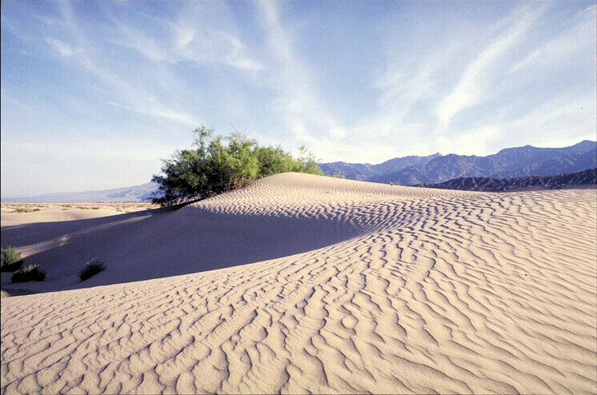
স্বাগতম

Slide 2
পরিচিতি
মোহাম্মদ আমিনুল ইসলাম
সিনিয়র শিক্ষক
বড় দারোগাহাট সিঃ উঃ ইঃ দাখিল মাদ্রাসা
সীতাকুণ্ড, চট্টগ্রাম।
ইমেইলঃ ai01061972@gmail.com
বিষয়ঃ গণিত
শ্রেণিঃ নবম
অধ্যায়ঃ ১৬ (পরিমিতি)
পাঠঃ (১৬.২) সামান্তরিক

Slide 3
নিচের চিত্রগুলো লক্ষ্য কর
আয়তক্ষেত্র
সামান্তরিক
আয়তক্ষেত্রের ক্ষেত্রফল = দৈর্ঘ্য × প্রস্থ
সামান্তরিকের ক্ষেত্রফল কী?

Slide 4
নবম শ্রেণি-গণিত
সামান্তরিক
পরিমিতি ১৬.২

Slide 5
শিখনফল
এই পাঠ শেষে শিক্ষার্থীরা...
১। সামান্তরিক কী তা ব্যাখ্যা করতে পারবে।
২। সামান্তরিকের ক্ষেত্রফল নির্ণয় করতে পারবে।
৩। ট্রাপিজিয়ামের ক্ষেত্রফল নির্ণয় করতে পারবে।
৪। রম্বসের কর্ণ নির্ণয় করতে পারবে।

Slide 6
এসো নিচের তথ্য গুলো জেনে নেই
সামান্তরিক
সামান্তরিক
রম্বস
ট্রাপিজিয়াম
সামান্তরিকের কর্ণ সামান্তরিককে দুটি সর্বসম ত্রিভুজে বিভক্ত করে।
সামান্তরিকের ক্ষেত্রফল = ভূমি × উচ্চতা
রম্বসের ক্ষেত্রফল = ভূমি × উচ্চতা
রম্বসের ক্ষেত্রফল = × দুই কর্ণের গুণফল
রম্বসের কর্ণদ্বয় পরস্পরকে সমকোণে সমদ্বিখন্ডিত করে
ট্রাপিজিয়ামের ক্ষেত্রফল = (সমান্তরাল দুই বাহুর সমষ্টি)× উচ্চতা

Slide 7
সমস্যা-১
একটি সামান্তরিকের ভূমি উচ্চতার অংশ এবং ক্ষেত্রফল 363 বর্গমিটার। এর ভূমি এবং উচ্চতা নির্ণয় কর।
মনেকরি, উচ্চতার দৈর্ঘ্য = 4a মি,
4a মি,
ভূমির দৈর্ঘ্য = (4a এর ) মি,
3a মি
= 3a মি,
সামান্তরিকের ক্ষেত্রফল = ভূমি × উচ্চতা
= 3a × 4a
= 12a²

Slide 8
প্রশ্নমতে,
12a² = 363
4a মি,
a² =
বা,
3a মি
a² = 30.25
বা,
a = 5.5
উচ্চতার দৈর্ঘ্য = 4 × 5.5 মি,
বা,
= 22 মি
ভূমির দৈর্ঘ্য = 3 × 5.5মি,
= 16.5 মি,
Ans

Slide 9
একটি রম্বসের পরিসীমা 180 সেমি এবং ক্ষুদ্রতর কর্ণটি 54 সেমি। এর অপর কর্ণ এবং ক্ষেত্রফল নির্ণয় কর।
সমস্যা-২
A
D
সমাধানঃ
মনেকরি, ABCD একটি রম্বস। এর পরিসীমা 180 সেমি এবং এর ক্ষুদ্রতর কর্ণ AC= 54 সেমি।
O
27
B
45
C
রম্বসের এক বাহুর দৈর্ঘ্য= = 45 সেমি।
আমরা জানি, রম্বসের কর্ণদ্বয় পরস্পরকে সমকোণে সমদ্বিখন্ডিত করে। তাহলে, OC = =27 সেমি।

Slide 10
এখন, ΔBOC এ পীথাগোরাসের সূত্র ব্যবহার করে পাই,
A
D
OB² = BC² - OC²
= (45)² - (27)²
O
= 2025 - 729
= 1296
36
27
∴OB = = 36
B
45
C
∴BD = 2.36 = 72 সেমি।
রম্বসের ক্ষেত্রফল = × দুই কর্ণের গুণফল
= × 72 × 54 বর্গসেমি।
=1944 বর্গসেমি।
Ans

Slide 11
একটি সামান্তরিকের ক্ষেত্রফল 120 বর্গসেমি এবং একটি কর্ণ 24 সেমি। বিপরীত কৌণিকবিন্দু থেকে উক্ত কর্ণের উপর অংকিত লম্বের দৈর্ঘ্য কত?
সমস্যা-৩
A
D
মনেকরি, ABCD একটি সামান্তরিক। এর ক্ষেত্রফল 120 বর্গসেমি। একটি কর্ণ BD=24 সেমি। BD এর উপর AE লম্ব আঁকি।
24cm
E
B
C

Slide 12
A
D
এখানে,
ABCD = 120 বর্গসেমি। কর্ণ BD=24 সেমি।
24cm
E
B
C
আমরা জানি, সামান্তরিকের কর্ণ সামান্তরিককে সমান দুইটি ত্রিভুজে বিভক্ত করে।
তাহলে, ΔABD = ABCD
= × 120 বর্গ সেমি
= 60 বর্গসেমি ।

Slide 13
আবার ΔABD এর ক্ষেত্রফল
= × BD × AE
A
D
24cm
E
= × 24 × AE
B
C
= 12AE
প্রশ্নমতে,
12AE = 60
AE = 5
লম্বের দৈর্ঘ্য = 5 সেমি। (Ans).

Slide 14
একক কাজ
৩ মিনিট
১। রম্বসের একবাহুর দৈর্ঘ্য 5 সেমি হলে তার পরিসীমা নির্ণয় কর।

Slide 15
সমস্যা-৪
একটি ট্রাপিজিয়ামের সমান্তরাল বাহু দুটির দৈর্ঘ্যের অন্তর 8 সেমি এবং এদের লম্ব দূরত্ব 24 সেমি। যদি ট্রাপিজিয়ামের ক্ষেত্রফল 312 বর্গসেমি হয় তবে বাহু দুটির দৈর্ঘ্য নির্ণয় কর।
মনেকরি,
ট্রাপিজিয়ামের সমান্তরাল বাহুর একটির দৈর্ঘ্য = a সেমি,
সমান্তরাল অপর বাহুর দৈর্ঘ্য = a+8 সেমি,
a
ট্রাপিজিয়ামের ক্ষেত্রফল 312 বর্গসেমি
24
লম্ব দূরত্ব =24 সেমি
a+8

Slide 16
ট্রাপিজিয়ামের ক্ষেত্রফল = (সমান্তরাল দুই বাহুর যোগফল) ×উচ্চতা
= (a+ a+ 8)×24
বর্গ সে.মি.
= 12(2a + 8)
বর্গ সে.মি.
= 24(a + 4)
বর্গ সে.মি.
প্রশ্নমতে,
24(a + 4) = 312
a
বা,
a + 4 = 13
24
বা,
a = 13 - 4
a+8
বা,
a = 9

Slide 17
ট্রাপিজিয়ামের সমান্তরাল বাহুর একটির দৈর্ঘ্য = 9 সেমি,
সমান্তরাল অপর বাহুর দৈর্ঘ্য = 9+8 = 17 সেমি,
(Ans).

Slide 18
মূল্যায়ন
১। রম্বসের ক্ষেত্রফল নির্ণয়ের সূত্র কী?
২। পরিসীমা বলতে কী বুঝায়?
৩। সামান্তরিকের কর্ণ দুটি কি সমান?
৪। ট্রাপিজিয়ামের সমান্তরাল বাহু দুটি সমান হলে কী হবে?

Slide 19
বাড়ির কাজ
একটি রম্বসের একটি কর্ণ 10 মিটার এবং ক্ষেত্রফল 120 বর্গমিটার। এর অপর কর্ণ এবং পরিসীমা নির্ণয় কর।
ক) রম্বসের অপর কর্ণ কত?
খ) রম্বসের পরিসীমা নির্ণয় কর।
গ) রম্বসের দুই কর্ণকে আয়তক্ষেত্রের দুই বাহু ধরে আয়ত এর এক কর্ণের দৈর্ঘ্য নির্ণয় কর।

Slide 20
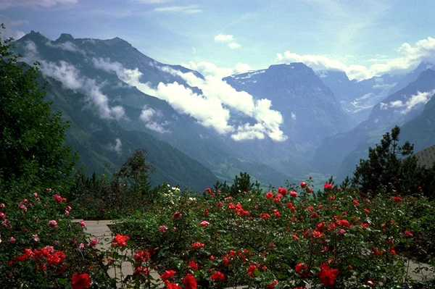
ধন্যবাদ

